Slide 1

Le problème d'ordonnancement
Application d'un algorithme approché pour résoudre un problème d'optimisation:
Algorithme génétique

Slide 2
Plan
- le pseudo-code de l’algorithme approché
- Comment peut-on appliquer l’algorithme approché pour résoudre notre problème d'optimisation?
- l'utilité des différents paramètre de l'algorithme

Slide 3
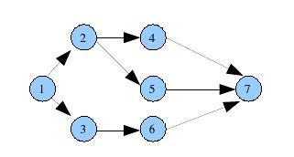
Introduction
Utilisation d'algorithmes dans l'ordonnancement
Dans des problèmes très complexes tels que la planification, il n'existe aucun moyen connu d'obtenir une réponse finale, nous avons donc recours à la recherche en essayant de trouver une "bonne" réponse. Les problèmes d'ordonnancement utilisent le plus souvent des algorithmes heuristiques pour rechercher la solution optimale. Les méthodes de recherche heuristique souffrent à mesure que les entrées deviennent plus complexes et variées. Ce type de problème est connu en informatique comme un problème NP-difficile. Cela signifie qu'il n'y a pas d'algorithmes connus pour trouver une solution optimale en temps polynomial.

Slide 4
Le pseudo-code de l’algorithme approché
Exemple de problème et de solution à l'aide d'algorithmes génétiques
Étant donné une chaîne cible, le but est de produire une chaîne cible à partir d'une chaîne aléatoire de même longueur. Dans la mise en œuvre suivante, les analogies suivantes sont faites -Les caractères A-Z, a-z, 0-9 et autres symboles spéciaux sont considérés comme des gènes Une chaîne générée par ces caractères est considérée comme chromosome / solution / individuel score de fitness est le nombre de caractères qui diffèrent des caractères de la chaîne cible à un index particulier. Ainsi, les individus ayant une valeur de fitness inférieure ont plus de préférence.

Slide 5
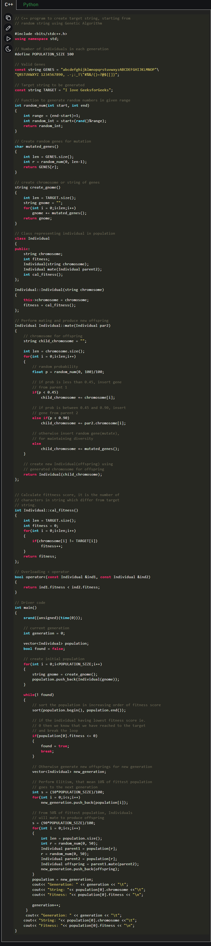

Slide 6
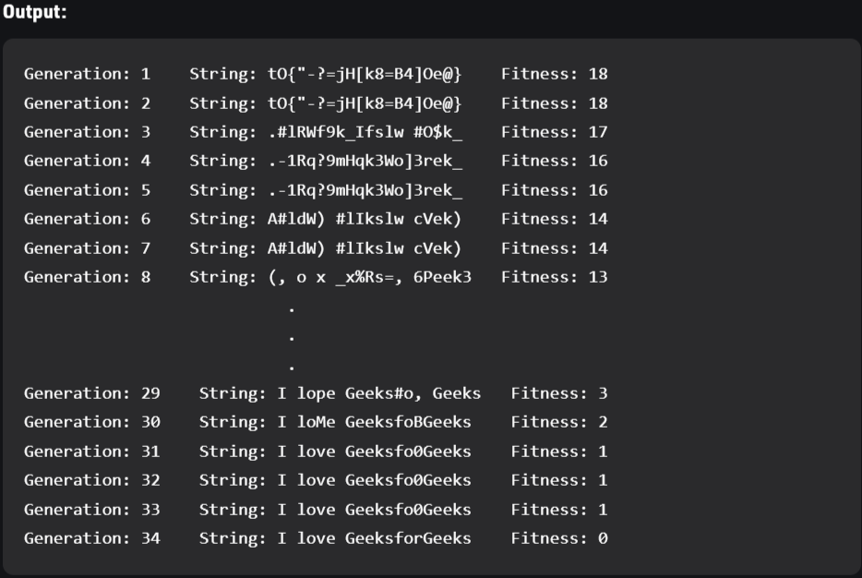
l'utilité des différents paramètre de l'algorithme
Remarque : Chaque fois que l'algorithme commence par des chaînes aléatoires, le résultat peut différer

Slide 7
Conclusion
Comme nous pouvons le voir à partir de la sortie, notre algorithme est parfois bloqué à une solution optimale locale, cela peut être encore amélioré en mettant à jour l'algorithme de calcul du score de fitness ou en ajustant les opérateurs de mutation et de croisement.
Pourquoi utiliser des algorithmes génétiques
ils sont robustes Fournir une optimisation sur un grand espace. Contrairement à l'IA traditionnelle, ils ne se cassent pas en cas de léger changement d'entrée ou de présence de bruit
Application d'algorithmes génétiques
Les algorithmes génétiques ont de nombreuses applications, certaines d'entre elles sont -Réseau de neurones récurrentsTests de mutationRupture de codeFiltrage et traitement du signalApprentissage de la base de règles floues, etc.

Slide 8
ALGORITHME GÉNÉTIQUE
SUR PLANIFICATION FLOW SHOP
PROBLÈME
Ordenancement Flow Shop
Il y a n machines et m jobs. Chaque tâche contient exactement n opérations. La i-ième opération du travail doit être exécuté sur la i-ième machine. Aucune machine ne peut effectuer plus d'une opération simultanément. Pour chaque opération de chaque tâche, le temps d'exécution est spécifié. Les opérations d'un travail doivent être effectuées dans l'ordre spécifié. La première opération est exécutée sur la première machine, puis (lorsque la première opération est terminée) la deuxième opération sur la deuxième machine, et ainsi de suite jusqu'à la n-ième opération. Cependant, les tâches peuvent être exécutées dans n'importe quel ordre. Problème La définition implique que cet ordre de travail est exactement le même pour chaque machine. Le problème est de déterminer l'arrangement optimal, c'est-à-dire celui dont l'exécution totale du travail est la plus courte possible, fait la portée.

Slide 9
Pseudocode
(Initialization) generation du population initiale 𝑃₁ of 𝑁_{𝑝𝑜𝑝} strings (i,e., 𝑁_{𝑝𝑜𝑝} solutions).
(Selection) Selectionner 𝑁_{𝑝𝑜𝑝} pairs de strings a partir du population accordé a la selection probabilité
(Crossover) Appliquez l'opérateur de croisement à chacune des paires sélectionnées à l'étape 2 pour générer 𝑁𝑝𝑜𝑝 solutions avec la probabilité de croisement 𝑃𝑐. Si l'opérateur de croisement n'est pas appliqué à la paire sélectionnée, l'une des solutions sélectionnées reste en tant que nouvelle chaîne.
(Mutation) Appliquez l'opérateur de mutation à chacune des chaînes générées avec la probabilité de mutation 𝑃𝑚 (nous attribuons la probabilité de mutation non pas à chaque bit mais à chaque chaîne).
(Elitist Update ) Supprimez au hasard une chaîne de la population actuelle et ajoutez la meilleure chaîne de la population précédente à la population actuelle.
(Termination ) Si une condition d'arrêt prédéfinie est satisfaite, arrêtez cet algorithme. Sinon, retournez à l'étape 2

Slide 10
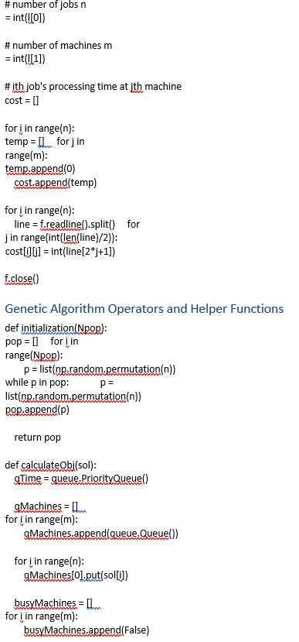
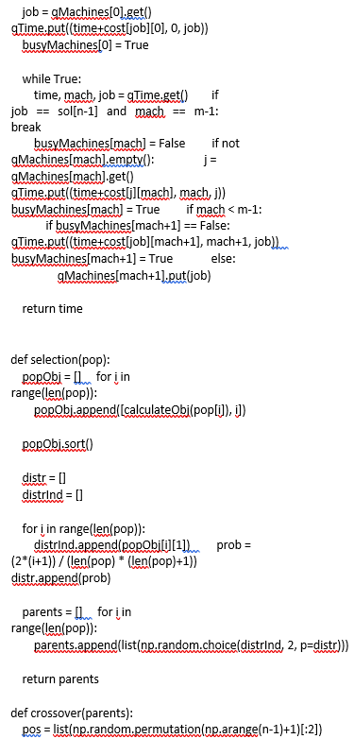
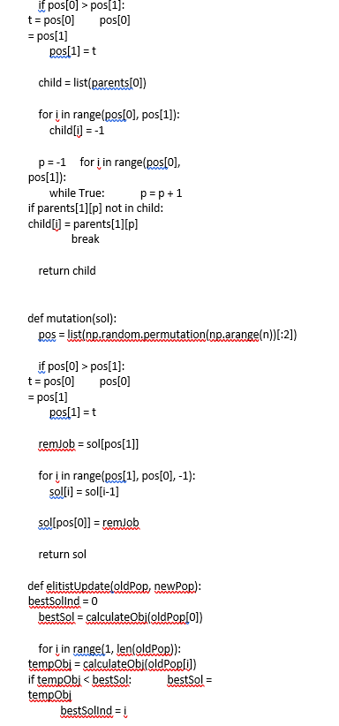
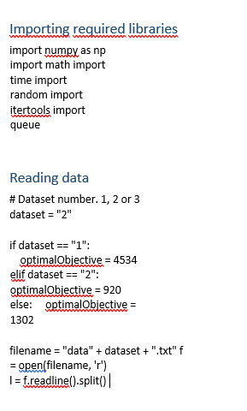

Slide 11
